Slide 1
WB – Transfer Learning
Mikołaj Spytek, Andrzej Pióro, Kinga Ułasik

Slide 2
Artykuł
Pan, L., Zhang, Z., Zheng, S., & Huang, L. (2022). MSC-Net: Multitask Learning Network for Retinal Vessel Segmentation and Centerline Extraction. Applied Sciences (Switzerland), 12(1). https://doi.org/10.3390/app12010403
Multitask learning – architektura typu cross-talk
2 zadania – segmentacja naczyń krwionośnych siatkówki + "centerline extraction" - znajdowanie linii środka tych naczyń
Własna architektura komórek łączących oba zadania
Użycie niestandardowej funkcji straty – clDice z niedawno opublikowanego artykułu [1]

Slide 3
Related works
Ronneberger, O.; Fischer, P.; Brox, T. U-net: Convolutional networks for biomedical image segmentation. In Proceedings of the International Conference on Medical Image Computing and Computer-Assisted Intervention, Munich, Germany, 5–9 October 2015; pp. 234–241.
Shit, S.; Paetzold, J.C.; Sekuboyina, A.; Ezhov, I.; Unger, A.; Zhylka, A.; Pluim, J.P.; Bauer, U.; Menze, B.H. clDice-a Novel Topology-Preserving Loss Function for Tubular Structure Segmentation. In Proceedings of the IEEE/CVF Conference on Computer Vision and Pattern Recognition, Nashville, TN, USA, 19–25 June 2021; pp. 16560–16569.

Slide 4
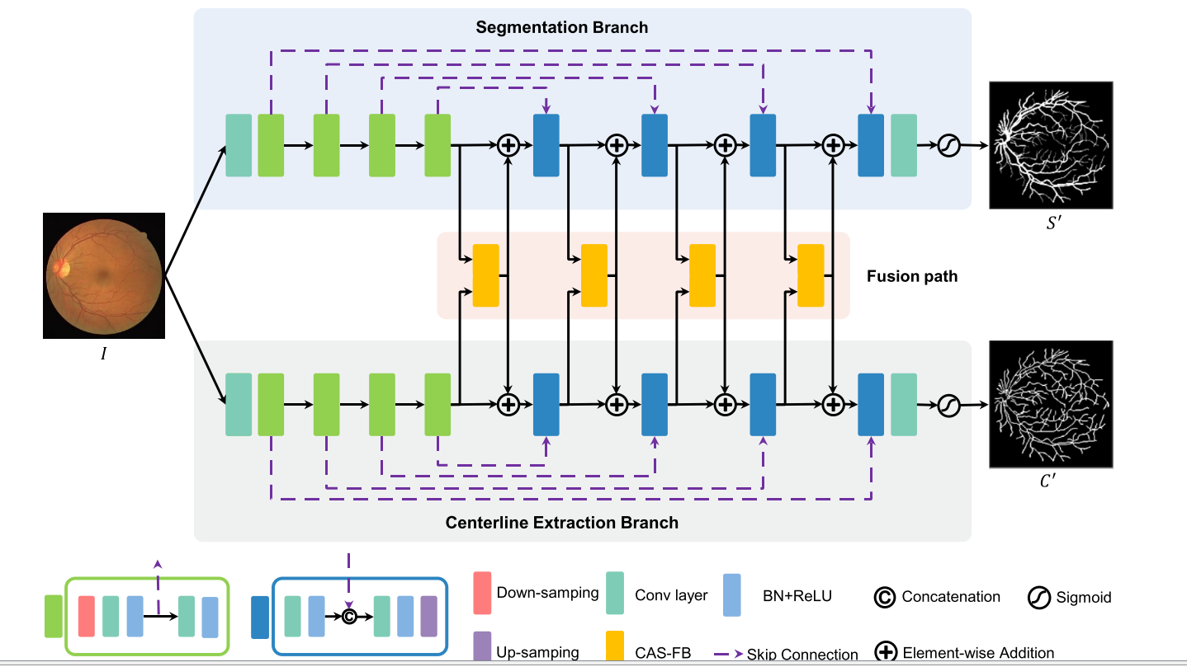
Architektura

Slide 5
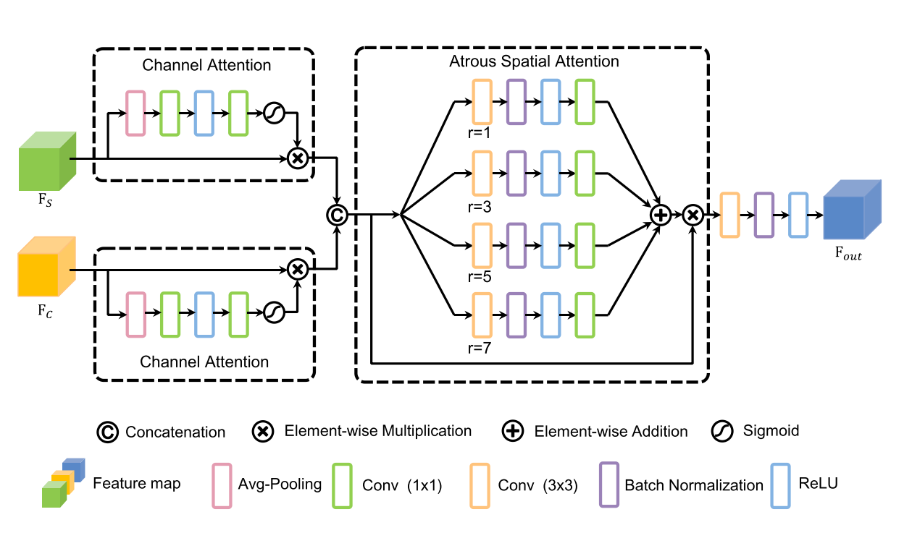
Fusion cell

Slide 6
Wizja pracy nad projektem
Implementacja przedstawionej w artykule architektury
Próba reprodukcji wyników na zbiorach, użytych przez autorów
Próba użycia zaimplementowanej architektury do zbioru danych dotyczącego zdjęć satelitarnych dróg w Massachussets.

Slide 7



Wykorzystywane narzędzia
Python (użycie PyTorcha w planach)
GitHub
LaTex
Zbiory danych: DRIVE, STARE, CHASE, Massachusetts Roads Dataset

Slide 8
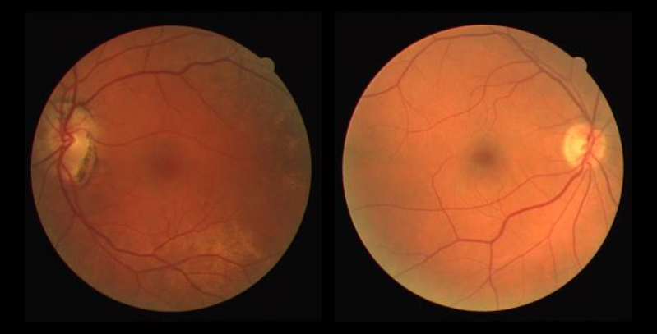
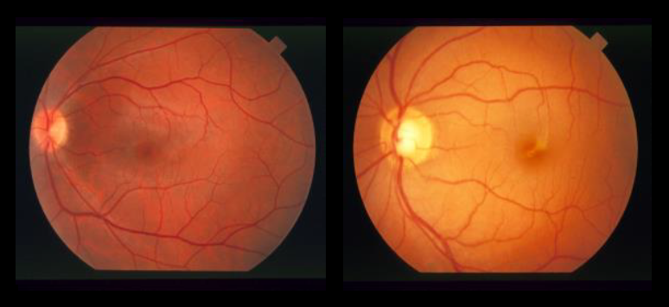
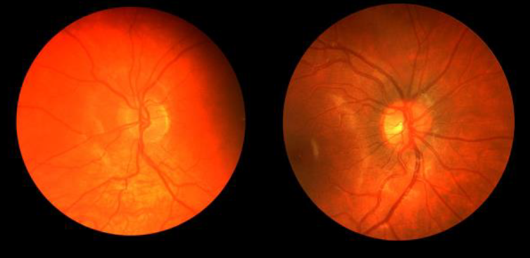
Dataset – zdjęcia siatkówki
DRIVE
40 zdjęć
Rozdzielczość 565 x 584
STARE
20 zdjęć
Rozdzielczość 700 x 650
CHASE
28 zdjęć
Rozdzielczość 999 x 960

Slide 9
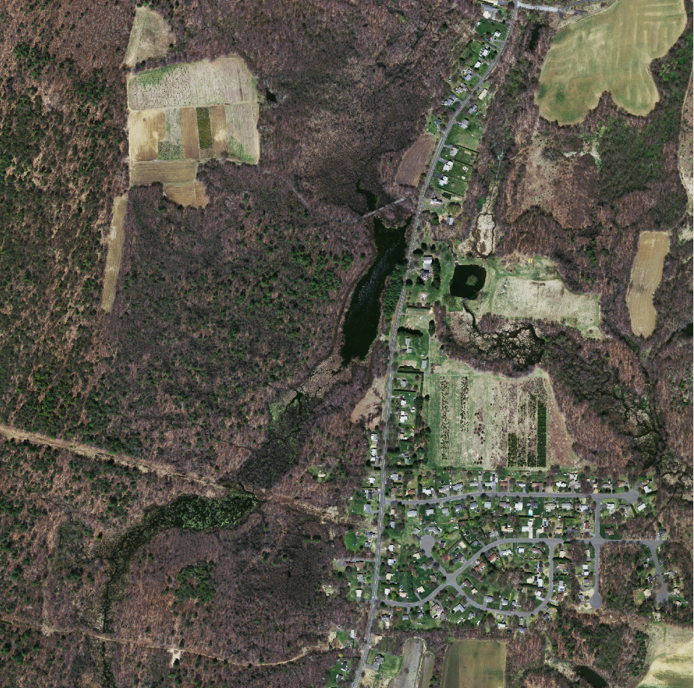
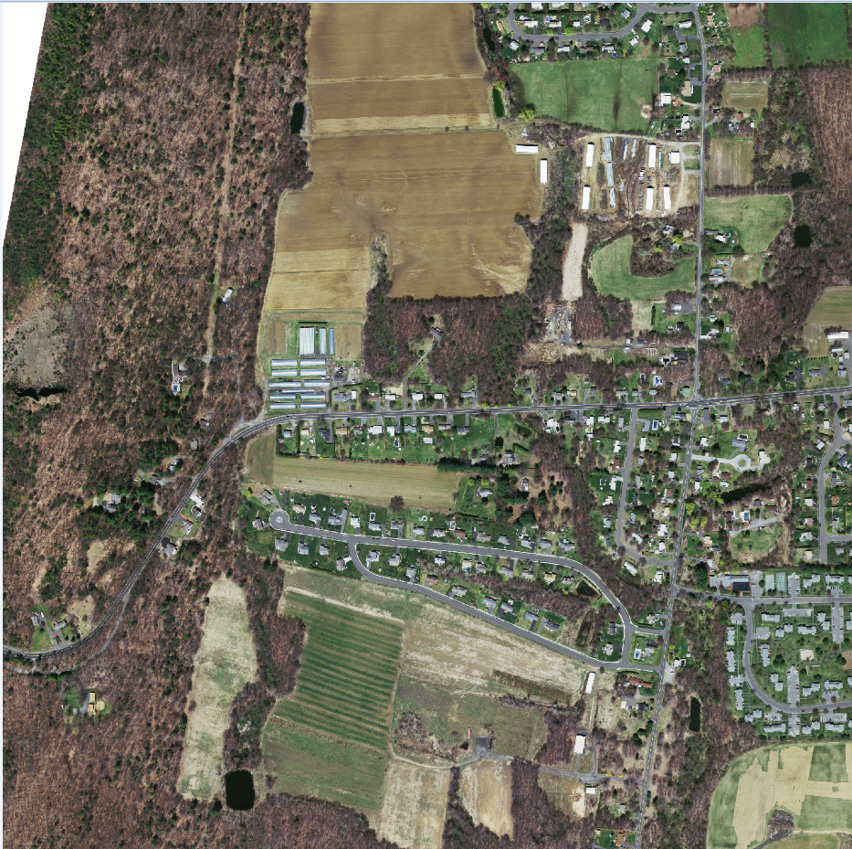
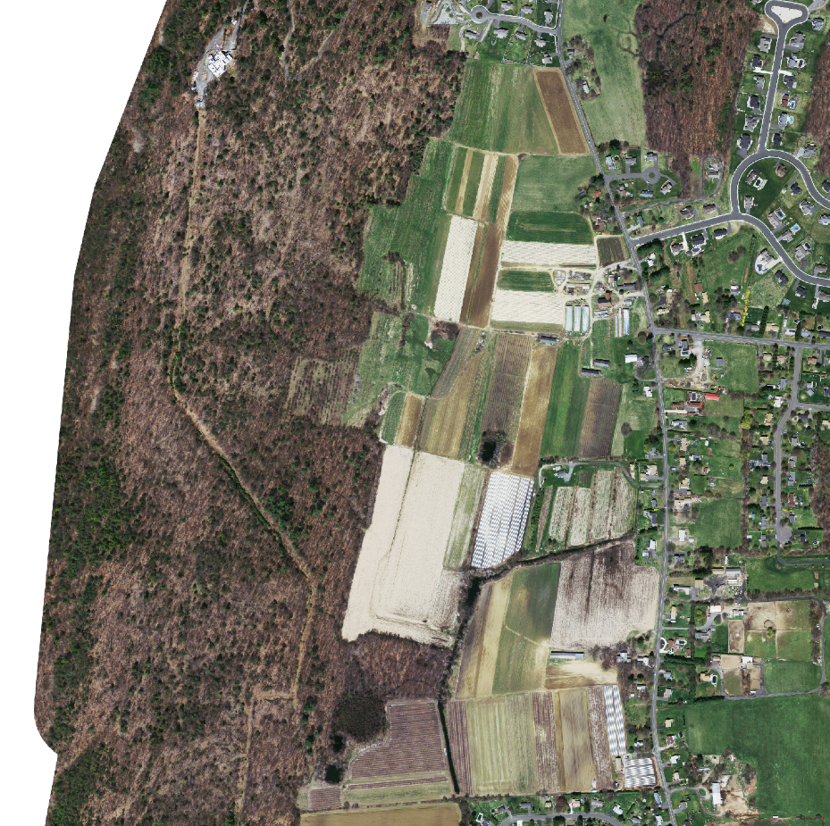
Dataset – drogi w Massachusetts
1171 zdjęć satelitarnych
Rozdzielczość 1500 × 1500
Zdjęcia pokrywają około 2600 kilometrów kwadratowych terenu

Slide 10
Plan działania
Dokładnie zapoznanie się z artykułem
EDA dla wszystkich zbiorów danych
Implementacja opisanej w artykule architektury oraz trenowanie modelu na dataset-cie Massachusetts Roads
Wykorzystanie stworzonego modelu dla dataset-cie Retinal Images
Dopracowanie modelu
Porównanie otrzymanych wyników z artykułem, wyciągnięcie wniosków
Przygotowanie raportu i końcowej prezentacji ze spisywanych na bieżąco spostrzeżeń

Slide 11
Szczegóły planu działania
Implementacja architektury:
Burza mózgów
Upewnienie się, że wszyscy rozumieją architekturę, i że rozumieją ją w ten sam sposób
Bardziej szczegółowy podział pracy – nacisk na równo podzieloną pracę na każdym etapie implementacji, preferowany tryb pracy równoległy niż sekwencyjny
Praca nad kodem
Dopracowanie modelu w celu otrzymania jak najlepszych wyników
Najbardziej intensywne prace są przewidziane na początek projektu
Pisanie raportu i prezentacji końcowej:
Staranie się wypunktowywać najważniejsze fakty na bieżąco w trakcie pracy
Nacisk na równomierny podział zadań – separacja tworzenia kodu i pisania

Slide 12
Planowane eksperymenty
Reprodukcja architektury
Osiągnięcie podobnych wyników przy zastosowaniu podanych hiperparametrów
Porównanie wyników na danych medycznych
Zastosowanie architektury na danych niemedycznych (zdjęcia satelitarne)
Zastosowanie architektury na osobnym zbiorze danych, który nie przypomina danych z artykułu

Slide 13
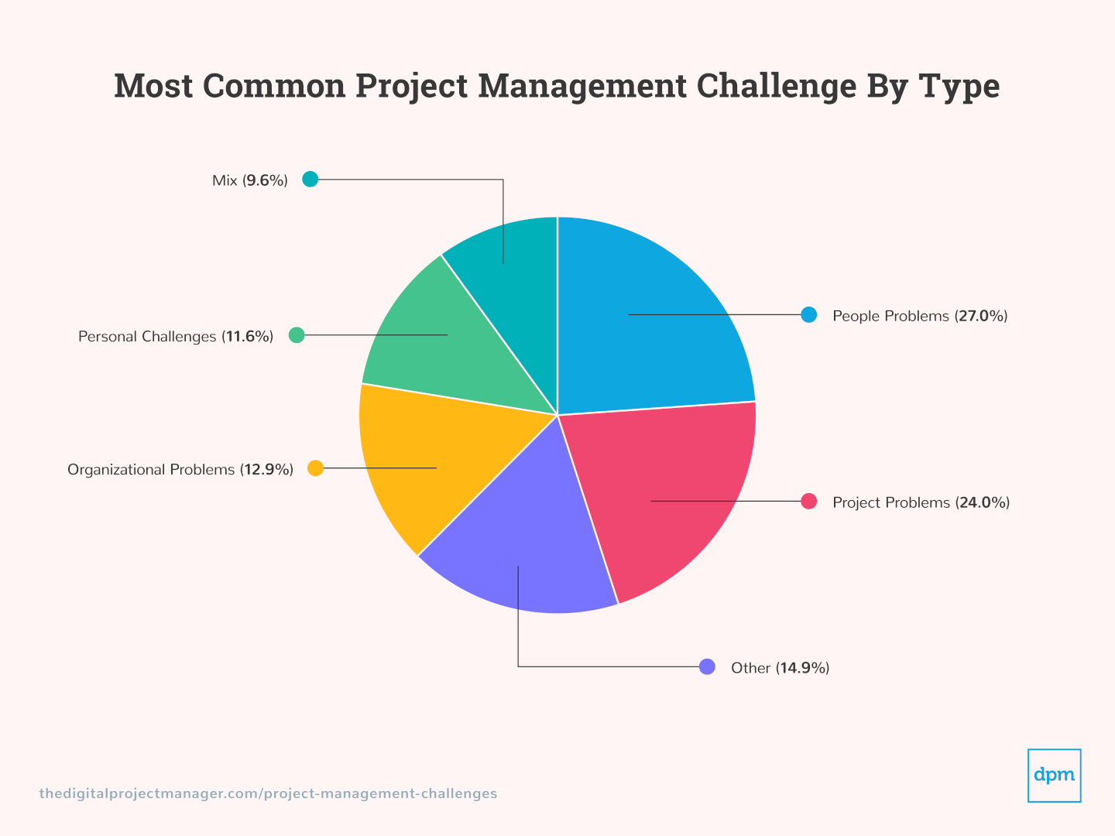
Przewidywane problemy
Dokładne zrozumienie architektury
Problemy z danymi
Zbyt mała znajomość PyTorcha lub metod użytych w paperze
Niesatysfakcjonujące wyniki
Nieprzewidziane problemy :)

Slide 14
Pytania?

